Slide 1
Otel Uygulaması
Proje Adı: Otel Uygulaması
Ders Adı: İos Programlamaya Giriş
Hazırlayan: Bilal Mercan

Slide 2
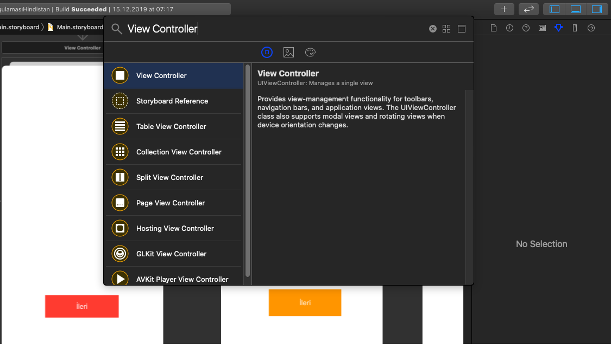
Sayfa ekleme
Sayfa eklemek için Objects sekmesinden View Controller ‘i seçip ekrana sürüklüyoruz.
Sonrasında her ekran için Cocoa Touch Class swift dosyası oluşturuyoruz ve attributes sekmesinden class dosyalarını ayarlıyoruz.

Slide 3
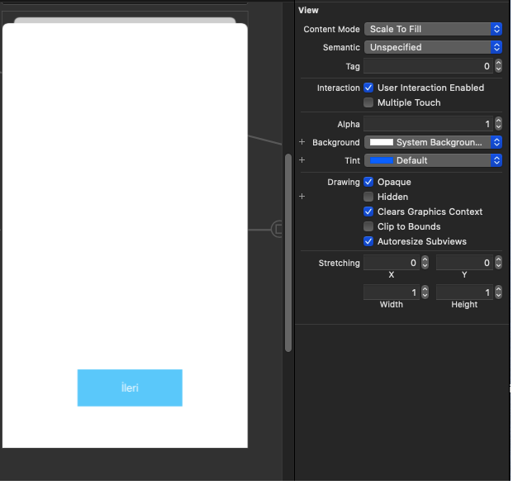
Background değiştirme
Arka plan değiştirmek için seçilen ekran için attributes alanından background alanından istenildiği gibi değiştirilebilir.

Slide 4
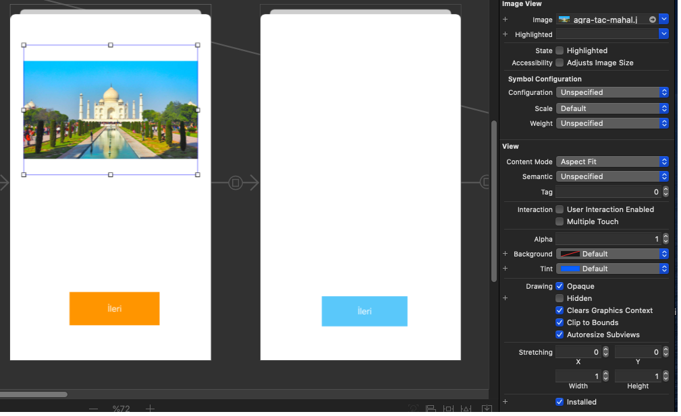
İmage View ekleme
İmage View eklemek için öncelikle Object sekmesinden
İmage view seçilir ve ekrana sürüklenir.
Sonrasında Constraint ayarları yapılır ve eklenecek resim, fotoğraf attributes sekmesinden image seçeneğinden seçilir.
Attributes sekmesinden ilgili içeriklerin ayarları yapılır.

Slide 5
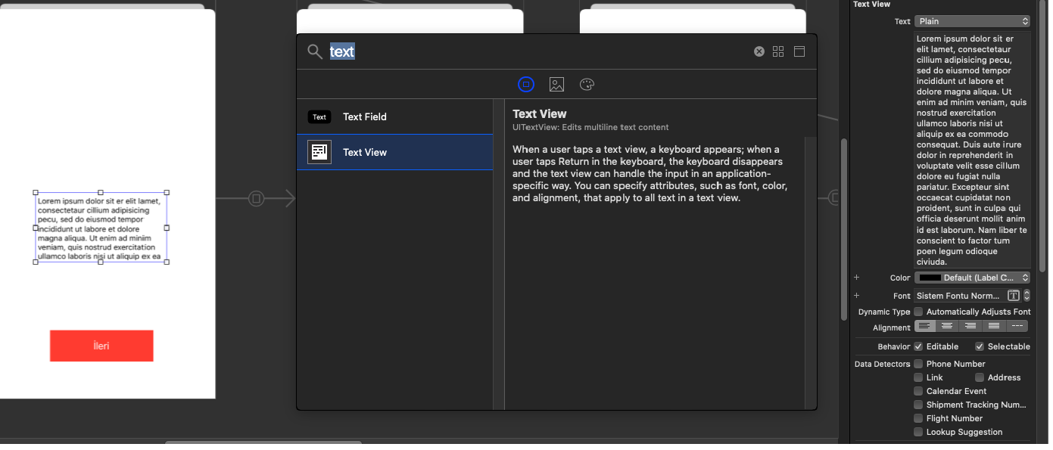
Text view ekleme
Text view eklemek için object sekmesinden Text view ekrana sürüklenir ve ekran yerleşimi yapılır.
Constraint layoutları düzenlenir.
Attributes sekmesinden text bölümünden metin değiştirilebilir, metin ile ilgili ayarlar yapılabilir.

Slide 6
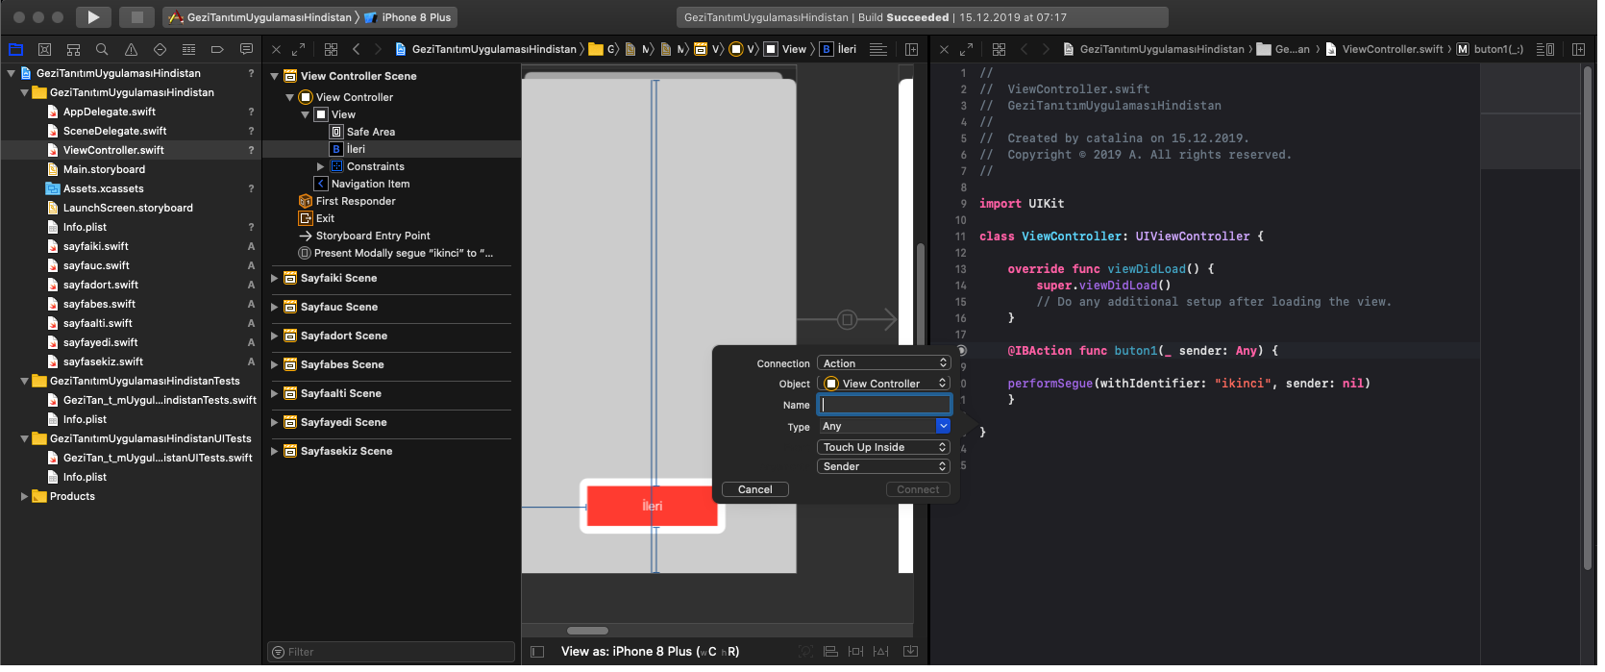
Button ekleme
Buton eklemek için diğer içeriklerde olduğu gibi aynı işlemler yapılır ve eklendiği sayfanın swift dosyasına tanımlanır.

Slide 7
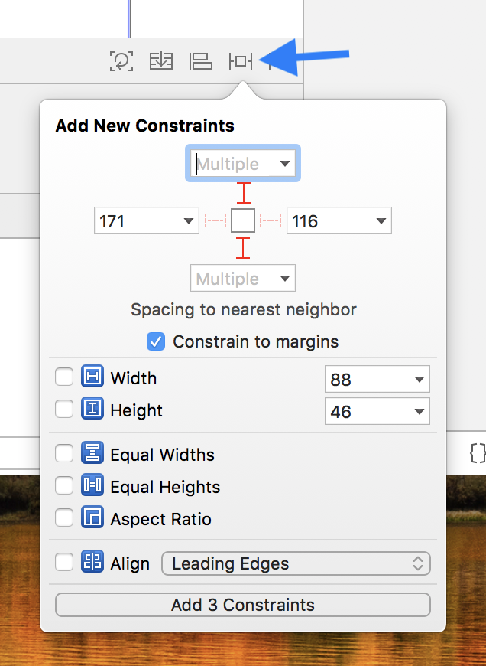
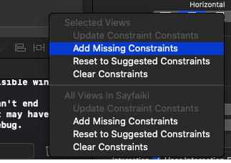
Constraint Layout Düzenleme
Seçilen içeriğin sağ alt tarafında bulunan seçeneklerden seçilerek Constraint ayarlamaları yapılır.

Slide 8
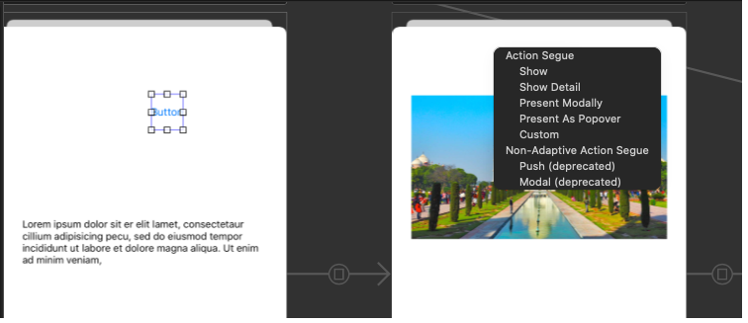
Buton ile sayfa geçişi
Butona tıklandığında diğer sayfaya geçilmesi isteniliyorsa butonu seçerek cmd tuşuna basılı bir şekilde diğer ekrana sürüklenir ve yapacağı fonksiyon belirlenir.

Slide 9
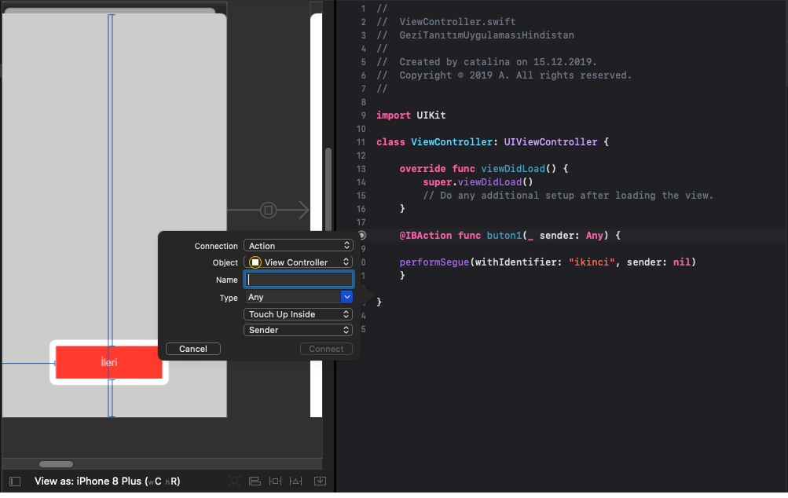
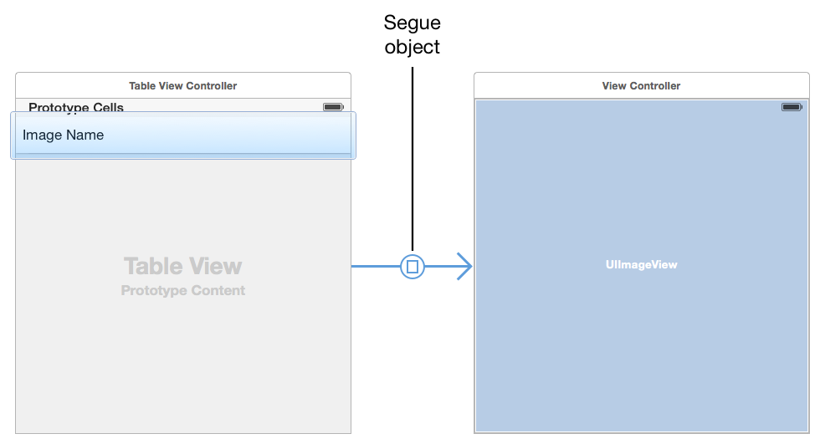

Buton ile sayfa geçişi için swift dosyası düzenleme
Diğer sayfalara geçmek için öncelikle Segue eklememiz gerekmektedir.
Segue, uygulamanızın storyboard dosyasındaki iki görüntüleme denetleyicisi arasında bir geçişi tanımlamaktadır. Ekranlar arası geçişi ifade eder. Segue kısaca bir sayfadan başka bir sayfaya geçmeye yarayan yapının adıdır.

Slide 10
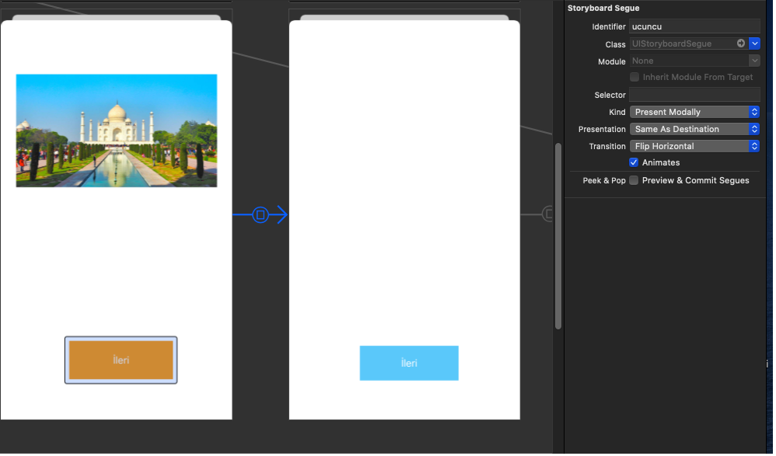
Sayfa Geçiş Türleri
Sayfa geçiş şeklini değiştirmek isteniliyorsa ekranlar arasındaki Segue objesine tıklıyoruz ve sağ sekmeden Kind seçeneğini Present Modally olarak seçiyoruz ve Transition bölümünden geçiş türünü seçiyoruz.

Slide 11
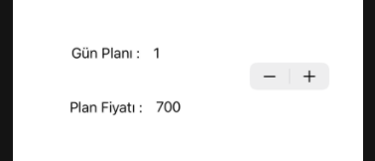
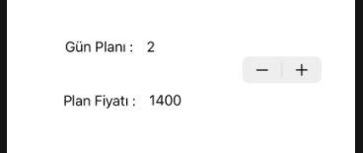
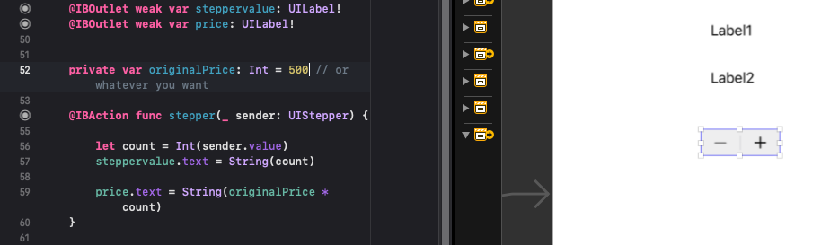
Stepper
Stepper’ ı sürükleyerek swift sayfasında action bağlantı ile tanımlıyoruz. İçerisine önceden tanımlanmış Olan label’ ları ekliyoruz ve String(count) yani sayaç olarak kullanılmasını sağlıyor.

Slide 12
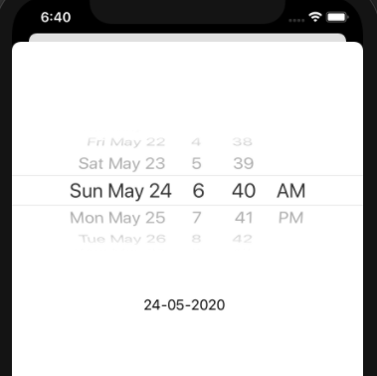
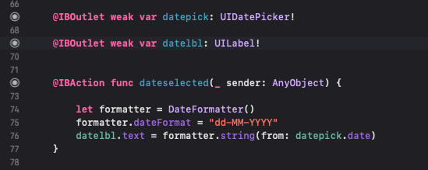
Date Picker
Tarih ve Saat seçimi için Date Picker kullanıyorum.

Slide 13
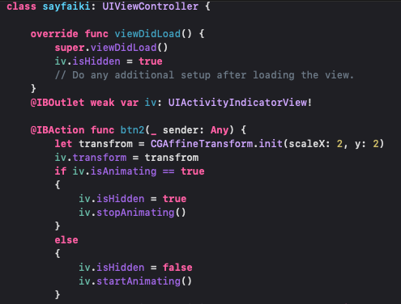
Activity İndicator View
Outlet olarak tanımlanır. İv olarak tanımlanan indicator override fonksiyonu içerisine
iv.isHidden == true yani görünür olması için eklenir.

Slide 14
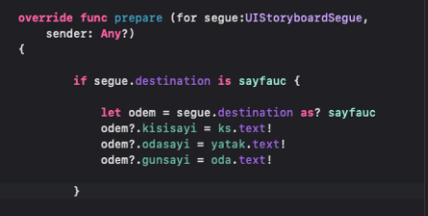
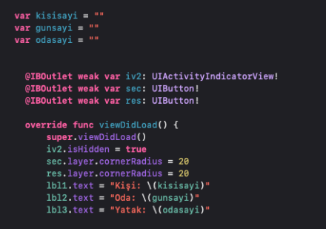
Sayfalar Arası Veri Alışverişi
Stepper ile arttırılan sayı miktarını label’ da tutuluyor.
Bu verileri segue ile gönderimini sağlıyorum. Override fonksiyonu içerisinde
İf ile segue destinasyonunu belirleniyor. Hangi sayfaya iletilmesi isteniliyorsa ilgili segue seçiliyor.

Slide 15
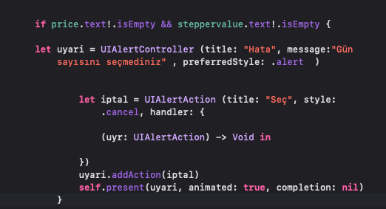
Hata ekranı oluşturma
Uygulama içerisinde kullanılan içeriklerde eksik veya yanlış kullanımları engellemek amacıyla uyarı mesajı kullanılması tercih ediliyor.
Projede Doldurulması gerekilen alanların boş bırakılması durumunda kullanılıyor.
Veri alışverişinde kullanılan storyboardsegue fonksiyonu içerisinde
İf yapısı ile eğer ks, oda ve yatak adındaki label’ lar boş bırakılırsa (Stepper ile arttırılmaz ise)
Uyari değişkenini oluşturup alertcontroller metodu kullanılıyor.

Slide 16
Sunumumu dinlediğiniz için teşekkürler

